Slide 1
Novinky, Tipy a Triky
pro efektivní využití infrastruktur MetaCentra a CERIT-SC
Tomáš Rebok CESNET & CERIT-SC květen 2018 Praha NTK

Slide 2
Úvod
Výpočetní infrastruktury MetaCentrum & CERIT-SC
přístupné zaměstnancům a studentům VŠ/univerzit, AV ČR, výzkumným ústavům, atp.
komerční subjekty pouze pro veřejný výzkum
nabízí:
výpočetní zdroje, úložné kapacity a aplikační programy
vč. specialit – GPU a Xeon Phi akcelerátory, velká úložiště pro práci s velkými daty, atp.
různé formy výpočtů:
gridové výpočty
cloudové výpočty
infrastruktura Apache Hadoop
specializované frontendy (Galaxy, Chipster, RepeatExplorer portál, atp.)
po registraci k dispozici zcela zdarma
bez formálních žádostí o zdroje
„placení“ formou publikací s poděkováním

Slide 3
Přehled
Jak efektivně využívat gridovou infrastrukturu?
nejčastější problémy, tipy a triky pro práci s výpočty a daty
Jak efektivně využívat cloudovou infrastrukturu?
nejčastější problémy, tipy a triky pro práci s virtuálními stroji
„Musíme si pomáhat“… ☺

Slide 4
Efektivní Gridy – Chyby, Tipy a triky

Slide 5
Efektivní využití gridů
Práce s čelními uzly (frontendy)
nespouštějte intenzivní procesy (výpočty) na frontendech
včetně těch s intenzivními diskovými operacemi
výsledkem je jejich přetížení (pomalé interakce)
frontendy (čelní uzly)
jsou primárně vstupními body do infrastruktury
sdílené mezi všemi uživateli
dílčí zpracování realizujte v interaktivních úlohách
viz https://wiki.metacentrum.cz/wiki/Jak_počítat/Interaktivní_úlohy
lze pracovat i s grafickou plochou (VNC přístup)
pozor na nečinnost interaktivních úloh
informace o startu emailem, …

Slide 6
Efektivní využití gridů
Krátké úlohy
každá úloha s sebou obnáší netriviální režii plánovače
vytvoření úlohy, spuštění všech obslužných rutin, atp.
podíl režie je v krátkých úlohách výraznější
mnoho krátkých úloh => neefektivní využívání infrastruktury
seskupujte krátké úlohy (zpracování více částí v jediné úloze)
možnosti sériového zpracování:
jednoduché cykly (např. for) ve skriptech
možnosti paralelního zpracování:
pbsdsh – viz „man pbsdsh“
parallel – viz „man parallel“
kontaktujte nás a my Vám poradíme

Slide 7
Efektivní využití gridů
Práce s mnoha úlohami
částým využitím gridů jsou např. optimalizační úlohy či zpracování velkých datasetů
realizováno formou desítek/stovek/tisíců samostatných „identických“ úloh
job arrays – efektivní a pohodlná práce se sadou identických úloh
$ qsub –J 1-100 … job.sh
vytvoří 100 „identických“ úloh, každá zpracovávaná (i plánovaná) samostatně
každá úloha obdrží jedinečné číslo z intervalu, podle kterého se může rozhodnout, jaká data bude zpracovávat
umožňuje jednotné zacházení (mazání, přesuny mezi frontami, atp.) se všemi úlohami
viz https://pbsworks.com/documentation/support/PBSProUserGuide10.4.pdf (s. 201)

Slide 8
Efektivní využití gridů
řízení úloh
řízení závislostí mezi úlohami? (vynucení posloupnosti běhu)
job-workflows
definice závislostí typu „spusti po ukončení úlohy X“, „spusti po úspěšném ukončení úloh Y a Z“, …
$ qsub ... -W depend=afterok:Y.arien-pro.ics.muni.cz:Z.arien-pro.ics.muni.cz
viz man qsub
řízení běhu/spouštění úloh?
fronta „oven“
spuštění dlouhodobého, málo výkonného procesu řídícího běh jiných úloh, např.
periodické vytváření úloh (např. „každý den v 9 ráno zpracuj …“)
sledování běhu úloh a ad-hoc vytváření nových
komunikace s podřízenými úlohami a přidělování práce
atp.

Slide 9
Efektivní využití gridů
Sledování stavu (dávkových) úloh
sledování úlohy jako celku
příkaz „qstat“ nebo náš portál (https://metavo.metacentrum.cz/pbsmon2/jobs/my)
po rozkliknutí identifikátoru úlohy získáte kompletní informace o úloze (vč. vykonávajícího uzlu)
sledování průběhu výpočtu
přihlášení na vykonávající uzel (SSH) a inspekce
generovaných souborů (např. ve scratchi)
spuštěných procesů – ps, top, htop, …
náhled na průběžně generovaný standardní výstup (a chybový výstup)
přihlášení na vykonávající uzel (SSH)
výstupy se průběžně generují v adresáři /var/spool/pbs/spool/
nástroje cat, tail, …

Slide 10
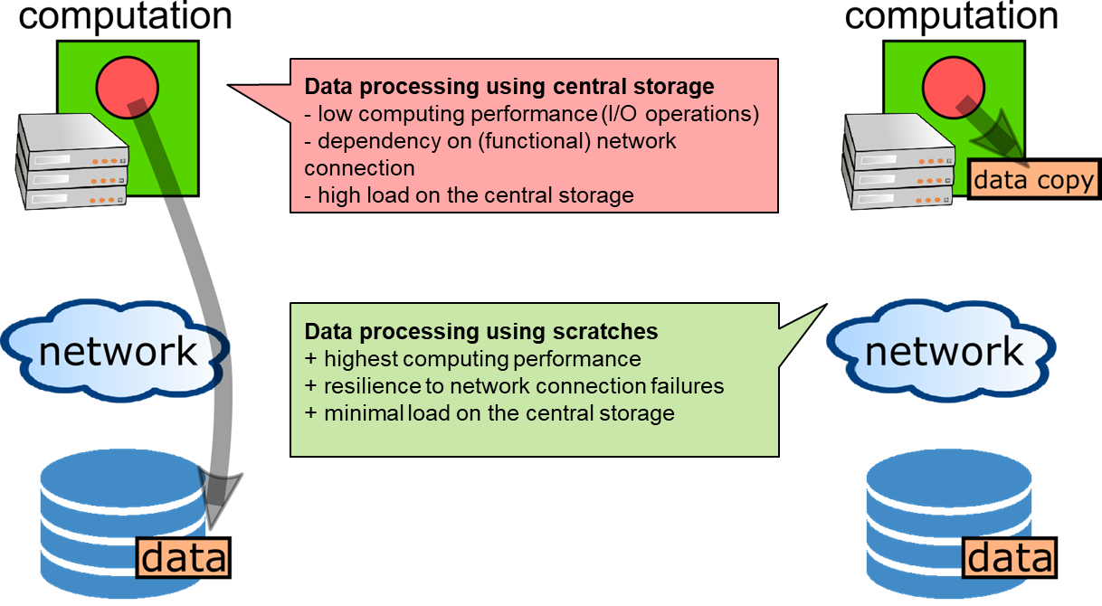
Efektivní využití gridů
Centralizovaná úložiště vs. scratche
nespouštějte výpočty nad daty v centrálních úložištích
vzdálený přístup a intenzivní I/O operace je přetěžují (horší dostupnost pro ostatní uživatele)
s výjimkou specifických případů, kdy přesně víte, co děláte
pracujte s kopií dat ve scratchi
urychlení výpočtu, nízká zátěž, …
nezapomínejte scratche na konci zpracování mazat (utilita clean_scratch)
novinky:
scratch_local míří i na SSD disky
scratche na frontendech promazávány

Slide 11
Efektivní využití gridů
Archivní data
již zpracovaná/neaktuální data:
neponechávejte dlouhodobě na centrálních úložištích
ale smažte nebo přesuňte do archívu
standardní přesun (cp, mv) na úložiště „*-archive“
přístup k datům standardními prostředky OS
uloženo na hierarchických úložných systémech
zálohováno na 2 páskách
vybavovací doba může být mírně delší
viz https://wiki.metacentrum.cz/wiki/Práce_s_archivními_daty
zájem o archivace bez zpracování dat? => https://du.cesnet.cz
viz prezentace kolegy Antoše

Slide 12
Efektivní využití gridů
Sdílení dat – FileSender
potřeba zaslat objemná data vzdáleným kolegům?
FileSender (https://filesender.cesnet.cz)
webová služba pro jednorázový přenos velkých souborů
velkých = aktuálně max. 500 GB
alespoň jedna strana komunikace musí být oprávněný uživatel infrastruktury
autentizace federací eduID.cz
oprávněný uživatel může nahrát soubor a poslat příjemci oznámení
pokud oprávněný uživatel potřebuje získat soubor od externího uživatele, pošle mu pozvánku
zatím nedostupné přímo z prostředí MetaCentra/CERIT-SC

Slide 13
Efektivní využití gridů
Sdílení dat – OwnCloud
potřeba sdílet data mezi svými zařízeními či s externími kolegy?
OwnCloud (https://owncloud.cesnet.cz/)
cloudové úložiště „á la Dropbox“
s prostorem 100 GB / uživatel
přístup přes:
klienty pro Windows, Linux, OS X
klienty pro mobilní platformy (Android, IOS)
webové rozhraní
nastavitelné sdílení dat mezi skupinou nebo na základě odkazu
lze využít jako dočasná alternativa k FileSender (nahrávání dat přímo z infrastruktury)
přístup z MetaCentra/CERIT-SC:
modul „owncloud-2.4.0“
viz https://wiki.metacentrum.cz/wiki/Owncloud

Slide 14
Efektivní využití gridů
Zabezpečení dat aneb „GDPR na MetaCentru/CERIT-SC“
obě infrastruktury dlouhodobě v souladu s podmínkami GDPR
aktuálně pouze formální doladění
poskytujeme infrastrukturu, uložená data jsou na Vás
neukládejte/nezpracovávejte vysoce citlivá data bez (pseudo)anonymizace
dlouhodobě ctíme politiku „všechna data viditelná všem“
včetně domovských adresářů
s výjimkou dat vygenerovaných v úlohách
pokud si přejete svá data zabezpečit, využijte standardní mechanismy pro zabezpečení dat
příkaz chmod (viz „man chmod“)

Slide 15
Efektivní Cloudy – Chyby, Tipy a triky

Slide 16
Efektivní využití cloudů
Pojetí cloudu
cloudová infrastruktura Vám poskytuje celé virtuální stroje
včetně administrátorských práv k systému
odlišné od gridu (aplikační úroveň)
hlavními správci těchto strojů jste Vy, se zodpovědností za
vytváření a správu uživatelských účtů
správu instalovaného software
bezpečnostní aktualizace
řešení bezpečnostních incidentů (ve spolupráci s námi)
atp.
samozřejmě Vám můžeme pomoci…

Slide 17
Efektivní využití cloudů
Security groups
mechanismus filtrování síťového provozu (firewallu) na úrovni cloudu
nově standardně uzavřena většina síťových portů stroje
větší zabezpečení virtuálního stroje
při nefunkčnosti síťové komunikace se strojem doporučujeme prověřit nastavení
pro každý virtuální stroj lze zvolit požadovaná kombinace „security group“
otevírají požadované síťové porty
„default-permissive“ – (téměř) vše otevřeno (dřívější chování)
v této situaci doporučujeme vytvořit vlastní firewall uvnitř VM
nové „security groups“ lze vytvořit na žádost
avšak snaha minimalizace jejich množství

Slide 18
Efektivní využití cloudů
Mechanismy přístupu k virtuálním strojům
konzole cloudu
analogie fyzického monitoru připojeného k serveru
jednouživatelský přístup
doporučujeme využívat jen ve specifických případech (např. ztráta síťového spojení s virtuálním strojem)
interní mechanismy OS virtuálního stroje
závislé na instalovaném OS a aplikacích (a nastavených „security groups“)
např. SSH, VNC, Rdesktop, ...
standardně SSH s autentizací SSH klíčem (na uživatele root)
nedoporučujeme konfigurovat na autentizaci heslem
a pokud, tak velmi silným…

Slide 19
Efektivní využití cloudů
Efektivní využívání zdrojů
nepoužívaný (běžící) virtuální stroj zabírá zdroje stejně jako plně vytížený
omezuje dostupnost cloudové infrastruktury pro další uživatele
cloudová infrastruktura MetaCentra je téměř plně vytížená
zdroje budeme doplňovat s přechodem na novou generaci cloudů
viz prezentace kolegy Paráka
prosíme, ukončujte nevyužívané stroje…
pozor však na persistenci dat (viz dále)
pokud potřebujete větší alokace (Váš stroj setrvává ve stavu „pending“), kontaktujte nás
alternativně využijte infrastrukturu CERIT-SC (za stejných požadavků na efektivitu)

Slide 20
Efektivní využití cloudů
Násilné ukončování virtuálních strojů
nezapomínejte na své (nepoužívané) virtuální stroje
vzhledem k mnoha sporadicky používaným virtuálním strojům jsme zavedli mechanismus jejich násilného ukončování
každý virtuální stroj má standardní platnost 3 měsíce
3 týdny před vypršením platnosti emailová výzva k prodloužení platnosti (opět o 3 měsíce)
v případě nereakce násilné ukončení stroje

Slide 21
Efektivní využití cloudů
Persistentní vs. NEpersistentní stroje
NEpersistentní virtuální stroje (standard)
na fyzickém uzlu běží kopie vybraného obrazu
při ukončení virtuálního stroje se obraz maže
včetně případných uživatelských dat
Persistentní virtuální stroje
obraz stroje je předvytvořen na cloudovém úložišti (kopií vybraného obrazu)
a stěhuje se spolu se strojem
při ukončení virtuálního stroje se obraz přenáší zpět do cloudového úložiště
uživatelská data zůstávají zachována (při opětovném startu obnoven původní stav)
větší režie, delší doba čekání při manipulaci se strojem (start, stop, atp.)
a větší zátěž na infrastrukturu
Základní videotutoriál k využití cloudu
viz https://youtu.be/fWTamFvzpcQ

Slide 22
„Musíme si pomáhat“…

Slide 23
„Musíme si pomáhat“…
S čím Vám můžeme pomoci?
kromě podpory vlastních výpočtů či zmíněných (výzkumných) spoluprací…
možnost intenzivních hands-on školení lokálních skupin
pokud jste nakoupili (či plánujete nakoupit) moderní výpočetní cluster / úložiště, pak Vám můžeme nabídnout
pomoc při výběru, instalaci a provozu výpočetních clusterů
s prioritou nebo i výhradním přístupem na vlastních strojích
správu účtů, sdílení programového vybavení (podle licenčních podmínek)
optimalizaci využití vlastněného clusteru
zajištění využití při nedostatečném vytížení, přetoky úloh do MetaCentra
pomoc s řešením bezpečnostních incidentů (napojení na bezpečnostní tým CSIRT CESNETu)
atp.

Slide 24
„Musíme si pomáhat“…
S čím Vám můžeme pomoci?
podpora a konzultace vlastních výpočtů
výzkumné spolupráce
nové algoritmy, zefektivňování nástrojů a výpočtů, podpora projektů, atp.
(nejen) HPC a BigData
spolupráce na složitějších případech užití
včetně specifického nastavení výpočetních/úložných prostředků
možnost hands-on školení lokálních skupin
výjezdní semináře s intenzivním zaškolením (menších) skupin do efektivního využití poskytované infrastruktury
2018:
Q1: 2x PřírF UK, UPOL, PřírF MU
Q2: UK, ČVUT, MU, VUT

Slide 25
„Musíme si pomáhat“…
A s čím můžete pomoci Vy nám?
spolupráce na tvorbě dokumentace a návodů
dokumentaci na wiki má právo editovat každý uživatel (po přihlášení)
doplnění ukázkových příkladů, specialit při použití nástrojů, atp.
výpomoc při specializovaných konzultacích
atd.
každá revize podléhá schvalovacímu procesu
spolupráce na přípravě software
zkušenosti s kompilací Vámi využívaných nástrojů => příprava veřejně dostupných modulů i pro ostatní uživatele
zapojení Vašich kolegů, kteří pro Vás kompilují SW
a především …

Slide 26
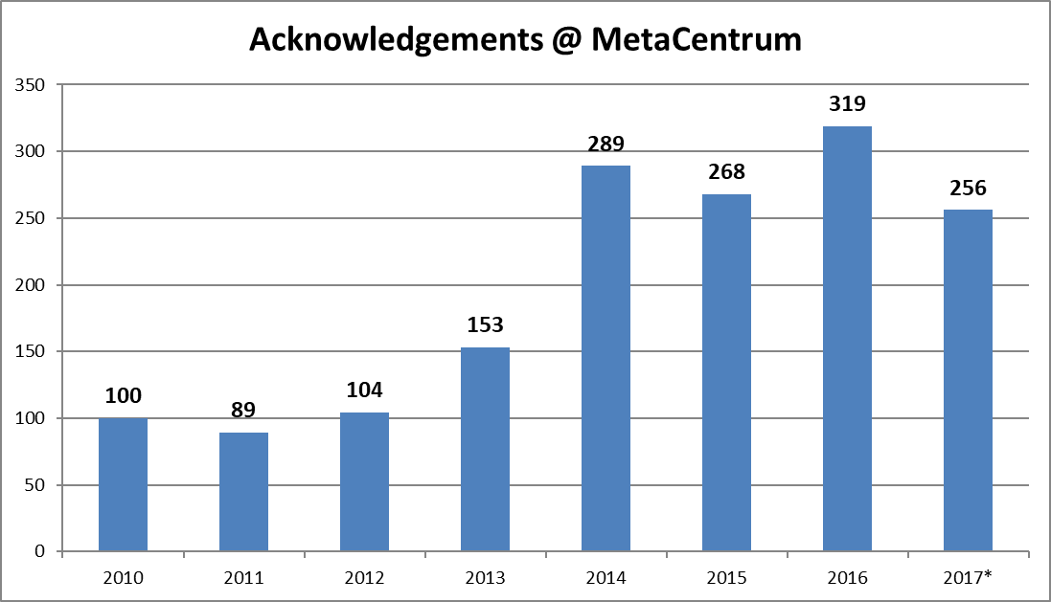
„Musíme si pomáhat“…
„Děkovačky“…
aneb „když vytvoříte vědecký výsledek s využitím našich infrastruktur, vložte do něj děkovací formuli“
a nezapomeňte nám jej oznámit (zvýšení fairshare, viz prezentace kolegy Klusáčka)
viz https://wiki.metacentrum.cz/wiki/Usage_rules/Acknowledgement
jediný „poplatek“, který od Vás potřebujeme
slouží pro podporu financování infrastruktur z veřejných zdrojů
doklad o smysluplném využívání
děkovačky se týkají nejen gridů, ale i cloudů

Slide 27
Závěrem

Slide 28
Závěrem
Nebojte se zeptat, rádi Vám poradíme!
v případě problémů zkuste předně vlastní analýzu
náhled do dokumentace programu
náhled do dokumentace MetaCentra
může mj. obsahovat i tipy na efektivní spouštění aplikací (např. distribuované výpočty v Gaussian, Matlab, Mathematica, aj.), požadavky na licence, …
náhled do aktualit/novinek MetaCentra
pokud potřebujete poradit (s problémem či využitím infrastruktury), pište na meta@cesnet.cz nebo support@cerit-sc.cz
Váš požadavek založí „ticket“ v ticketovacím systému
rozeslán všem relevantním lidem, umožňuje sledování historie vyřízení požadavku
doporučení:
vždy odpovídejte na daný ticket (přes uvedenou hromadnou adresu)
nepište konkrétním osobám
pro nové problémy nepoužívejte staré tickety
vždy založte nový (tj. pište nový email)

Slide 29
Děkuji Vám za pozornost
dotazy, konzultace – nyní nebo v kuloárech

